Slide 1

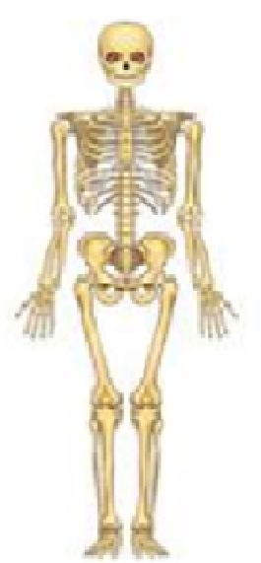
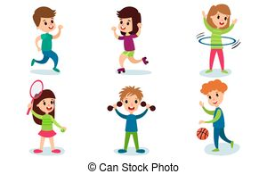
Material de Apoyo para guía n°8 en 2° Básicos.
Tema: “El sistema óseo y la actividad física”.
Profesor: Diego Chávez.
Asignatura: Ed. Física y Salud.

Slide 2
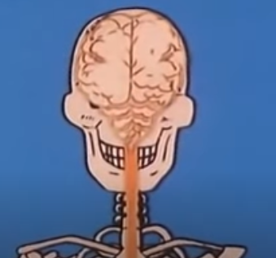
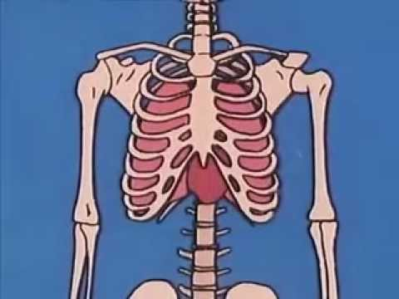
Iniciaremos explicando:
¿Qué es el sistema óseo y cuál es su función?.
Respuesta: El esqueleto o sistema óseo es una estructura interna del cuerpo humano, es fuerte y entrega el soporte, también protege a los órganos para resguardarlos, como por ejemplo; al cerebro, pulmones y corazón.
Un recién nacido cuenta con 300 huesos y mediante su crecimiento y desarrollo, estos huesos van fusionando poco a poco para resultar en 206 huesos definitivos.
Los cartílagos son una estructura que cubre y protege al hueso en su extremidad.
Las articulaciones brindan lubricación al movimiento, y son el punto de unión entre 2 o más huesos.

Slide 3
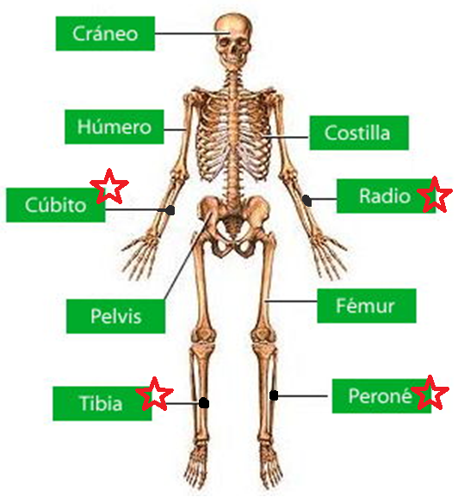
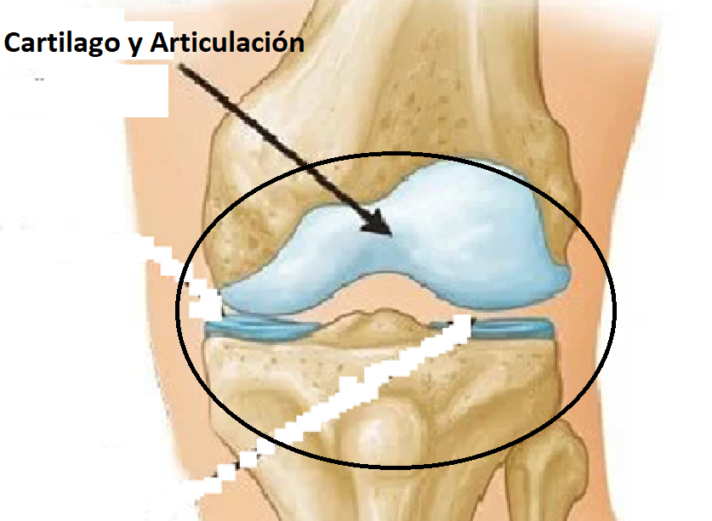
Esqueleto Humano y sus huesos principales.
El cartílago y la articulación de la rodilla izquierda.
Mientras observes el esqueleto presta
atención a cada hueso y a cada nombre
especialmente a los que tienen una estrella.

Slide 4
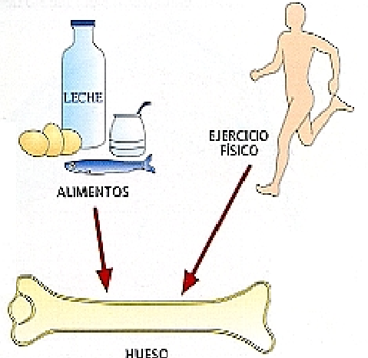
¿Cuál es el beneficio de practicar actividad física para el sistema óseo?
Respuesta:
La actividad física provoca movimiento motriz en los estudiantes, que a su vez favorecen el depósito de nutrientes(alimentos) en el hueso, mediante la circulación sanguínea, lo que aporta más salud y desarrollo al hueso.

Slide 5
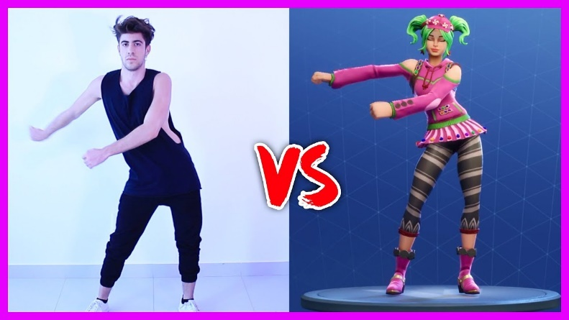
Práctica de actividad física y desarrollo del sistema óseo.
IMPORTANTE: las actividades practicas deben estar acompañadas por un adulto que oriente y supervise al niño o niña, en lo posible y evitar accidentes.
A continuación realizarás una serie de actividades, con el propósito de recordar que la actividad física ayuda y favorece el crecimiento y desarrollo del niño y niña, especialmente en su sistema óseo.
Actividad 1: Calentamiento “Activación”, realiza cada uno de los siguientes ejercicios.
Trotar en el puesto durante 30 segundos.
Acostarse de abdomen, espalda.
Posición araña.
Realizar un paso fortnite durante 30 segundos.
Saltar 10 veces como “rana bien alto”.
Realizar taloneo durante 30 segundos.
Vendarse los ojos para lograr dar 20 pasos sin chocar los objetos de la casa, con ayuda vocal de un familiar, quien oriente la lateralidad derecha e izquierda, adelante y atrás.

Slide 6
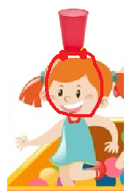
Actividad 2: Juego Gol Humano.
Materiales: un vaso plástico o una botella desechable o recipiente de plástico. Cinta masking o cordones, calcetines.
Espacio: Aproximadamente 2 metros cuadrados.
Indicaciones del comienzo al juego: Confecciona con ayuda de un familiar lo siguiente: Puede ser cortando una botella desechable a la mitad o un vaso plástico, o un recipiente plástico, ese objeto debe sostenerse sobre tu cabeza y que tus manos puedan estar libres. Mediante una cinta masking o un nudo con cintas o cordones.

Slide 7
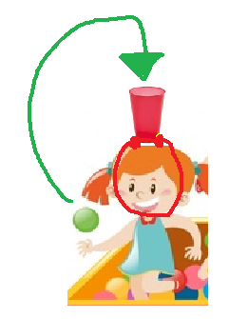
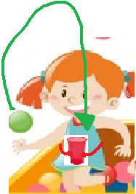
Descripción del juego: Lanzar el nudo de calcetín y que este objeto se introduzca en el recipiente plástico, con ayuda de los desplazamientos de pies.
Actividades:
Lanza con mano derecha 20 veces al vaso sobre cabeza.
Lanza con mano izquierda unas 20 veces al vaso sobre cabeza.
Variante:
Cambia de posición ese recipiente, ahora ubícalo en el abdomen, justo en el ombligo y realiza 15 lanzamientos en total.
Vuelve a cambiar ese recipiente de posición, ahora en la espalda y realiza 15 lanzamientos en total.

Slide 8
Vuelve nuevamente a la guía y responde.

